Slide 1
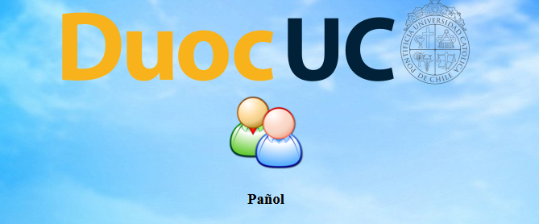
Sistema Pañol
ITERACIÓN 1 04-05-16
Integrantes: CARLOS ROJAS
MIGUEL PASTÉN
DANILO ÁLVAREZ

Slide 2
Presentación del Caso
El caso corresponde a la implementación de un Sistema Pañol que gestione y administre las solicitudes, préstamos y devolución de materiales o herramientas manejando un control de inventario. Este debe usarse desde cualquier sede.

Slide 3
Objetivos
Permite operar de forma automatizada la gestión de materiales o herramientas contando con un control de inventario de forma eficiente
Se deberá realizar transición de la gestión manual que tiene cada sede a un sistema integrado visible por toda la organización. Se podrá acceder a reportes detallados y actualizados del material solicitados por los encargados.

Slide 4
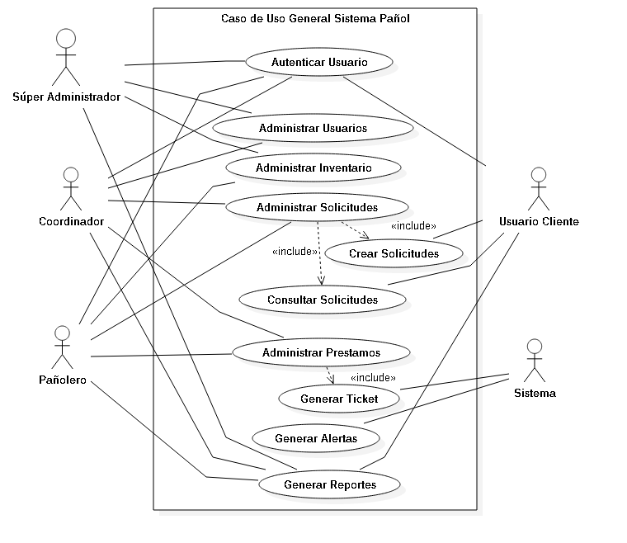

Slide 5
Diagrama de Flujo
USUARIO
SISTEMA
ADMINISTRADOR
INICIO
Aviso Creación Usuario
A
Olvido de Contraseña
Validación datos de Usuario
A
Iniciar Sesión con Usuario
Envió Mail Solicitando Registro
No
Registrar Usuario
Si
Menú Principal
Maestros
Solicitudes
Prestamos
Devoluciones
Estadísticas
Actualizar , Insertar
BD Usuario

Slide 6
Plan de Acción
Iteración | ID Caso de Uso | Descripción y trazabilidad | Actores involucrados
1 | CU1 | Autenticar usuario RF 1 | Jefe Carrera Coordinador Pañolero Alumno
 | CU2 | Administrar Usuarios; Pañoleros y Coordinadores RF 2 | Jefe Carrera Coordinador
 |  | Administrar Usuarios Alumnos y Docentes RF 3 | Jefe Carrera Coordinador
 | CU3 | Administrar Inventario Pañol RF 4 | Jefe Carrera Coordinador Pañolero
2 | CU4 | Administrar Solicitudes a Pañol RF 7 | Alumno Docente
 |  | Crear Solicitudes por medio del Sistema Web RF 5 | Pañolero Coordinador
 |  | Consultar Solicitudes por medio del Sistema Web y de Escritorio RF 6 | Pañolero Coordinador
 |  | Validar y Editar Solicitudes para registrarlas como Préstamo RF 7 | Pañolero Coordinador Alumno Docente
3 | CU5 | Administrar Préstamos. RF8, RF9 | Coordinador Pañolero
 |  | Generar Ticket de Respaldo de Préstamos y Devolución. RF10 Bloquear a alumnos Morosos automáticamente según regla que determine el equipo de desarrollo. RF14 | Sistema
 | CU6 | Generar Alertas automáticas de Usuarios Morosos. RF11 Generar Alertas automáticas por déficit de stock. RF12 | Sistema
 | CU7 | Generar reportes Detallados. RF 13 | Jefe Carrera Coordinador Pañolero

Slide 7
Estado avance proyecto
Tareas completadas:
Desarrollo de Modelo de datos. Generación Base de datos con script. Implementamos en Java la base de datos usando Hibernate. Creación Capas. Creación plataforma y menús correspondientes a los mantenedores en HTML. Validación de Login. Creación de usuarios. Tarea no realizadas:
Administrar inventario y creación de productos.
Plan de recuperación: Se continuará a la par con la primera semana de la segunda iteración. Reparar MDD y BD en la asociación de las Bodegas.

Slide 8
Arquitectura de solución
Se implementará sistema web orientado en Java y base de datos Oracle.
El patrón a utilizar es de tipo estructural, es decir, se utilizará herencia en las clases, interface y objetos.
Se utilizara arquitectura MVC (Modelo – Vista – Contrador). De esta manera el sistema es escalable para su posterior mantenimiento.
Utilización de Herramienta Hibernate(Factory) Netbeans para la comunicación de base de datos Oracle con programación Java, usando inteface , EJB y Persistencia.

Slide 9
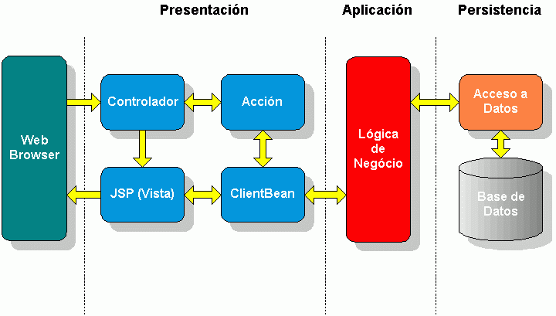

Slide 10
Riesgos y problemas
Riesgos: Problema de tiempos dado que tuvimos que adecuar base de datos.
Problemas: Base de datos con tipo de dato “Integer” que al usar con motor Oracle era tipo “Number” y además al traspasar con “Hibernate” lo cambia a “BigDecimal”. Para la primera iteración tuvimos que usar “Parse” para utilizar. Se debe corregir en segunda iteracción.

Slide 11
Próximos pasos…
Iteración | ID Caso de Uso | Descripción y trazabilidad | Actores involucrados
1 | CU3 | Crear producto Administrar Inventario Pañol RF 4 | Jefe Carrera Coordinador Pañolero
2 | CU4 | Administrar Solicitudes a Pañol RF 7 | Alumno Docente
 |  | Crear Solicitudes por medio del Sistema Web RF 5 | Pañolero Coordinador
 |  | Consultar Solicitudes por medio del Sistema Web y de Escritorio RF 6 | Pañolero Coordinador
 |  | Validar y Editar Solicitudes para registrarlas como Préstamo RF 7 | Pañolero Coordinador Alumno Docente

